Slide 1
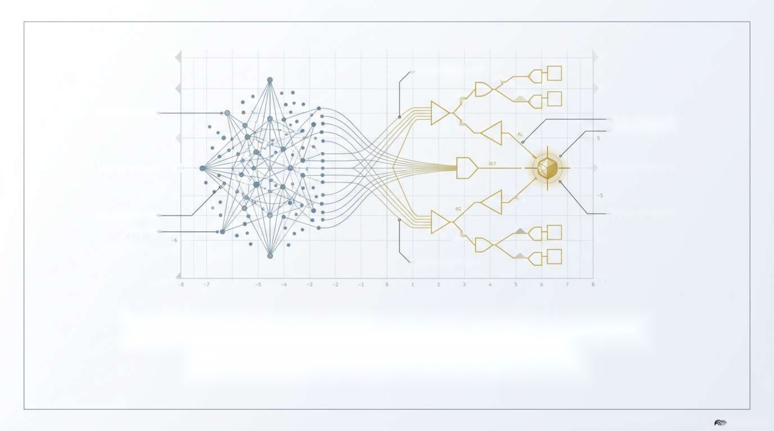
14
15
AGENTIC LOGIC PATHS
10
10
NG
KA
10
VECTOR EMBEDDINGS
CONTEXTUAL ROUTING
NG
PRECISION INFERENCE
2
SENANTIC CLUSTERS
0
0
TARGET NODE LOCKED
-2
AC
VECTOR EMBEDDINGS
TARGET NODE LOCKED
Fira Code
RA
M
-10
CONTEXTUAL ROUTING
RO
10
6
15
RAG 2026：當向量搜尋遇上代理推理
企業級 99%準確度AI架構的演進與實踐指南
NotebookLM

Slide 2
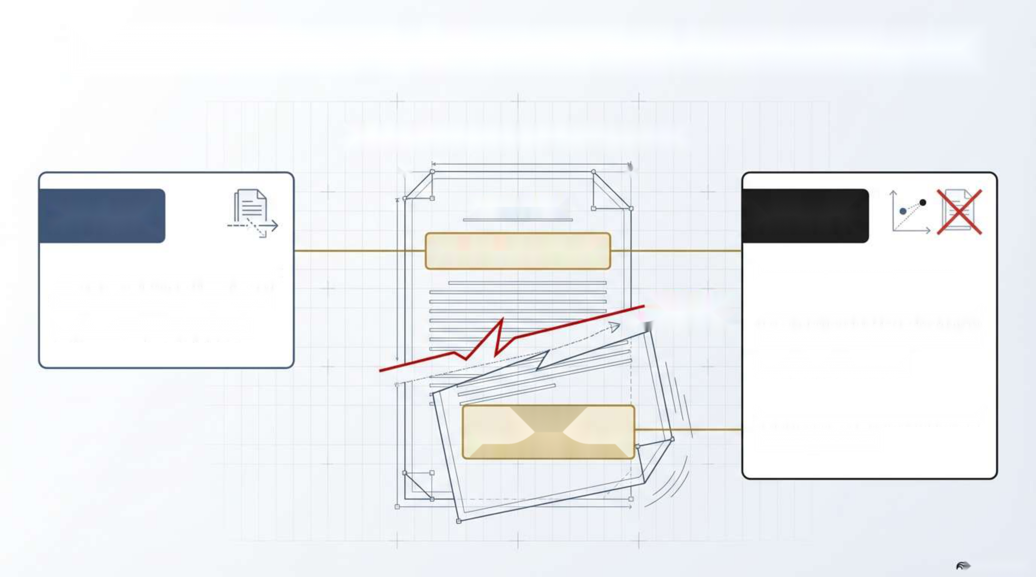
「上下文盲視」揭示了 RAG1.0建立在脆弱的統計假象之上
The Anatomy of Context Blindness
中
中
企業痛點
RRARNE
根本原因
核心規則(Core Rule)
企業入數萬份文件，系統卻
語義相似性≠事實正確性。
頻繁引用2023年的舊合約來
切片演算法/
向量空間的鄰近性僅代表詞彙
回答2026年的決策問题。
Chunking Algorithm
分佈的接近，完全無視邏輯真
實性與版本有效性。
例外條款
單純的切片策略會導致準確度
(Exception Clause)
下降超過60%。
NotebookLM

Slide 3
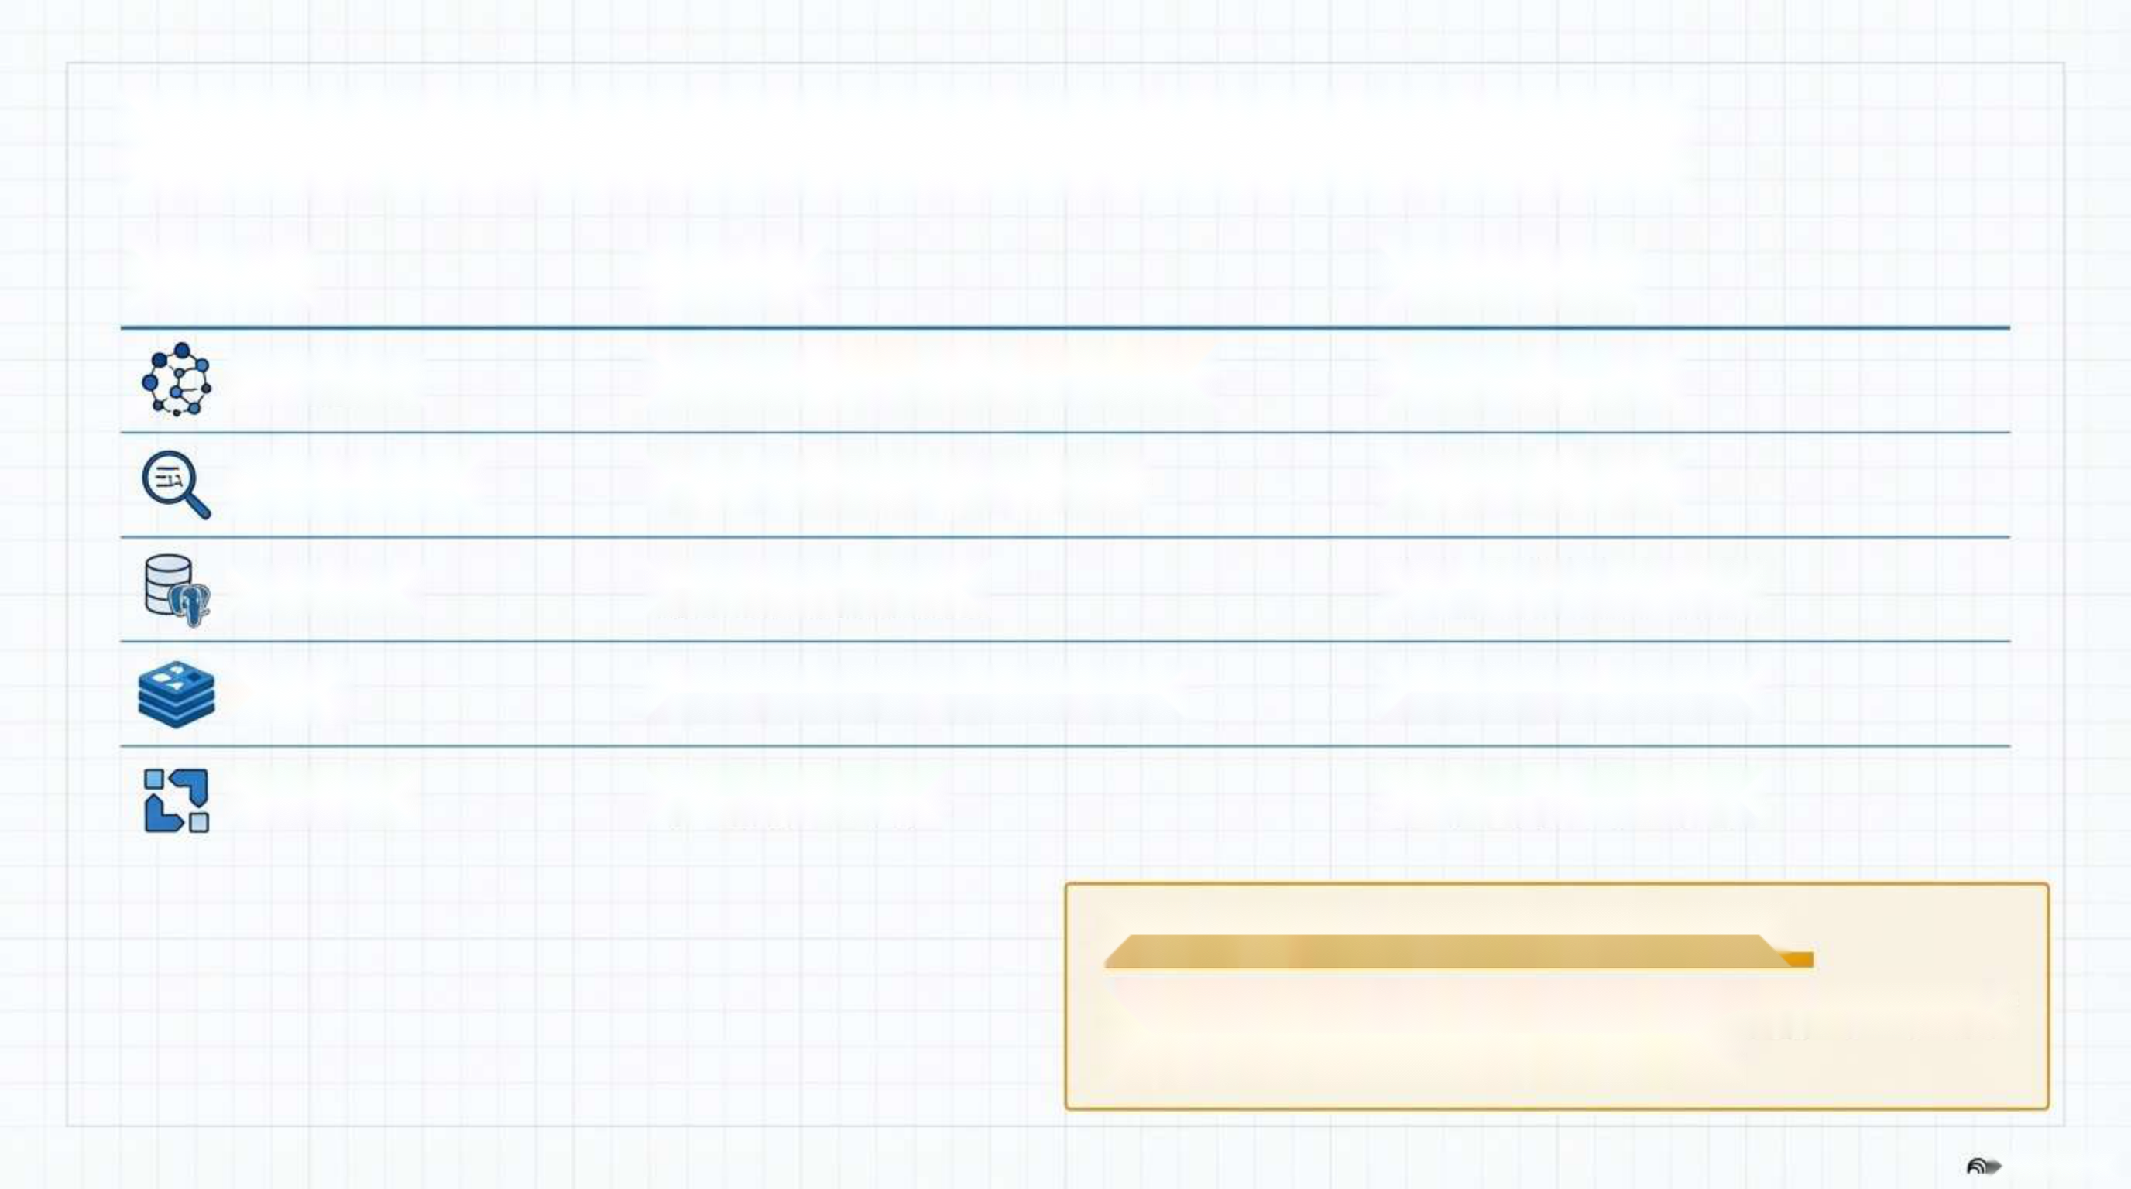
向量資料庫依然是處理千萬級數據的極速堡壘
解决方案
核心優勢
最佳應用場景
Pinecone
大規模RAG（穩定性舆擴展性）
企業級生產環境
OpenSearch
混合搜尋精度(詞法+語義)
合規性嚴格環境
PGVector
現有資料庫集成度
中小團隊與輕量開發
Redis
極低延遲與內存運算（TTFT)
實時應用與語義緩存
LanceDB
本地優先靈活性
邊緣運算與原型設計
結構性致命傷（TheFatal Flaw)
索引延遲與上下文混淆。尋找「增加預算」時，系統常
因語義模糊撈出「削減開支」的片段。
NotebookLM

